Slide 1

University Physics
Chenwei Jiang
Xi’an Jiaotong University
2 / 23/ 2023

Slide 2
第一章 质点运动学
预备知识：矢量代数、微积分、国际单位制（SI）
1—1 概念与定义
一. Particle and System of Particles
理
想
模
型
太阳
地球
空间几何点
• Particle：
具有质量
• System of Particles —— 若干质点的集合体（群）
对实际物体有条件的、合理的抽象描述
Notes:
如果在研究的问题中，物体上各点的运动状态没有差异，或者差异只占很次要的地位，就可以忽略物体的大小和内部结构，将之视为质点。

Slide 3

说明：1. 质点 —— 物体上各点运动状态没有差异或者差异很小
以地球为例
非质点
对于地球上的人
绕太阳公转
质点
物体无转动运动时也可视为质点
物体上任一点的运动都可以代表物体的运动

Slide 4


质点
由繁到简
将物体模型化为一个点——质点
由简到繁
质点——质点系
二. 位置矢量
1. 参照系( Reference System )
Notes:
如果在研究的问题中，物体上各点的运动状态没有差异，或者差异只占很次要的地位，就可以忽略物体的大小和内部结构，将之视为质点。

Slide 5

• 参照物：
z
选取的任意性，
运动的相对性
P
• 参照系：参照物(Reference Object ) + 坐标系(Coordinate System)
y
0
• 直角坐标系
x
Reference Object
• 极坐标系
• 自然坐标系 ……..

Slide 6
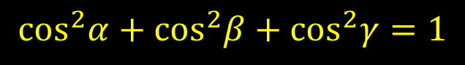
2 . 位置矢量（Position Vector）
z
P ( t )
y
o
x
$$\cos^{2}α+\cos^{2}β+\cos^{2}γ=1$$
Rectangular coordinates
三. 运动学方程 ( Equations of motion )
时刻 1：
时刻 2：

Slide 7
z
运动学方程 ( Equations of motion )
P(t)
Rectangular coordinates：
y
• 描述运动状态（速度、加速度）
o
物理
含义
x
• 运动叠加（合成）原理
• 确定运动轨迹 —— 轨迹方程
（消去运动学方程中的参数t即可得到轨迹方程）
例1：已知质点运动 ,
分析运动轨迹
解：
质点做平面
圆周运动
该质点的运动轨迹为半径为R 的圆周。

Slide 8
例2
一质点作匀速率圆周运动，半径为r ，角速度为ω 。
求
用直角坐标、位矢表示的质点运动学方程。
解
以圆心O 为原点。建立直角坐标系OXY ，O ′点为起始时刻，设t 时刻质点位于P（x , y），用直角坐标表示的质点运动学方程为
位矢表示为

Slide 9
例3
如图所示，以恒定速率u 收绳，绳跨过一定滑轮拉湖面上的船，已知绳初始长度 l ₀, 岸高 h
h
求
船的运动方程
O
x
解
取坐标系如图
依题意有
坐标表示为
说明：
质点运动学的基本问题之一，是确定质点运动学方程。为了正确写出质点运动学方程，先要选定参照物、坐标系，明确起始条件等，找出质点坐标随时间变化的函数关系。

Slide 10
1—2 位移、速度、加速度
z
P
一.Displacement vector
P’
O
• 反映了物体运动中位置的变化
（距离与方位）
y
x
• Discuss：
1. 位移的矢量性
2. 直角系中的表述
3. 位移与参照物位置的变化无关
O
4.
与
的本质区别 ( )
O’
位移的大小与位置矢量大小的增量的区别

Slide 11
的意义不同
设
When the particle moves along a straight line and never changes its direction, then we have:
If O is on the straight line, we have

Slide 12
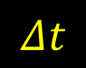
二. 速度（Velocity）
z
1 平均速度（Average Velocity）
o
Discuss：
x
y
(1) 是矢量，表示质点位矢大小和方向随时间的变化
(2) 直角坐标系中
(3) 由于位移与所起始时刻及间隔大小有关，所以谈到平均
速度时应指明哪一时刻开始的哪段时间内的平均值。
(4) 位矢大小的变化对速度有贡献，位矢方向的变化同样对
速度有贡献。
如圆周运动。
(5) 它只能对时间 内质点位矢随时间变化的情况作一粗略描述。
$$Δt$$

Slide 13
例4：自由落体运动的 ？
运动学方程
2. 瞬时速度( Instantaneous velocity )
B’’
B’
B
A
直角系中：

Slide 14
• 速度的性质：矢量性 、瞬时性、 相对性
Discuss
• 严格区分速度（velocity）与速率（speed）
（以圆周运动为例）
• Caution
历史上，正是由于牛顿在处理这类基本力学问题时需要一种适当的数学工具，才促使他创建了微积分。

Slide 15
问题:
已知
• 学生1：先求
• 学生2：先求
哪个结果是正确的？哪个结果是错误的？ Why?

Slide 16
例5 质点运动方程：
求：1. 轨迹方程
2.
到
时的
3.
、
时的速度？
y
解：
x
o

Slide 17
三. 加速度 (Acceleration)
—— 反映速度变化快慢的物理量
1.平均加速度（Average Acceleration）
A
B
O
2.瞬时加速度（Instantaneous Acceleration）
讨论:
(1) 加速度具有矢量性和相对性。
(2) 加速度反映速度的变化（包括大小和方向）情况。
(3) 加速度的方向总是指向轨迹曲线凹的一面。

Slide 18
在直角坐标系中
大小
方向

Slide 19
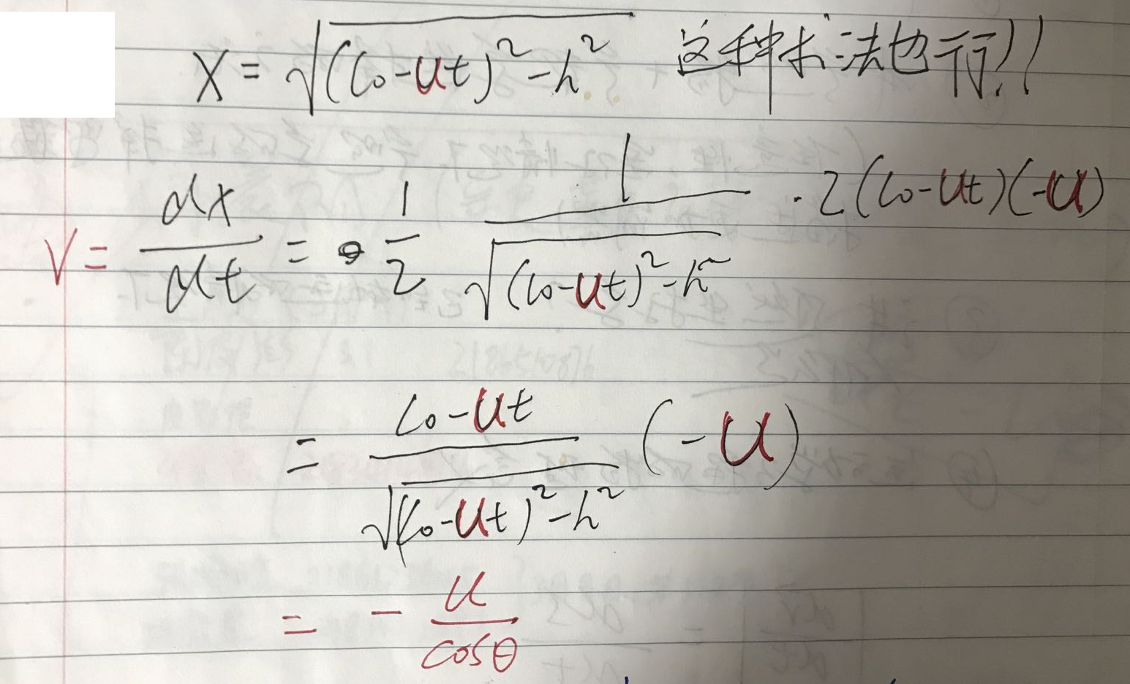
例6
如图所示，以恒定速率u 收绳，绳跨一定滑轮拉湖面上的船，已知绳初始长度 l ₀，岸高 h
求
t 时刻船的速度和加速度。
解
如图
两边对t求导
h
两边再对t求导
O
x
速度
判断绳速和船速大小关系
加速度

Slide 20
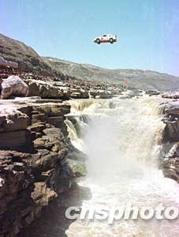
为迎接香港回归，柯受良1997年6月1日驾车成功飞跃黄河壶口。
东岸跑道长265m，飞跃跨度57m，柯受良驾车从跑道东端起动，到达跑道终端时速度为150km/h，他随即以5°的仰角冲出，最后安全落到西岸的木桥上。

Slide 21
要点小结
1. 位置矢量（Position Vector）
2.运动学方程 ( Equations of motion )
Rectangular coordinates：
质点运动学的基本问题之一，是确定质点运动学方程。为正确写出质点运动学方程，先要选定参照物、坐标系，明确起始条件等，找出质点坐标随时间变化的函数关系。
3.位移的定义
位移在直角系中的表述

Slide 22
4. 速度
平均速度
瞬时速度
直角系中：
5. 加速度
平均加速度
瞬时加速度
在直角坐标系中

Slide 23
§1.2 运动学的两类问题
一. 两类问题
1. 第一类问题
(微分问题)
已知一质点运动方程
例1
求
(1) t =1s 到 t =2s 质点的位移
(2) t =2s 时
(3) 轨迹方程
解
(1)
(2)
当 t =2s 时
(3)

Slide 24
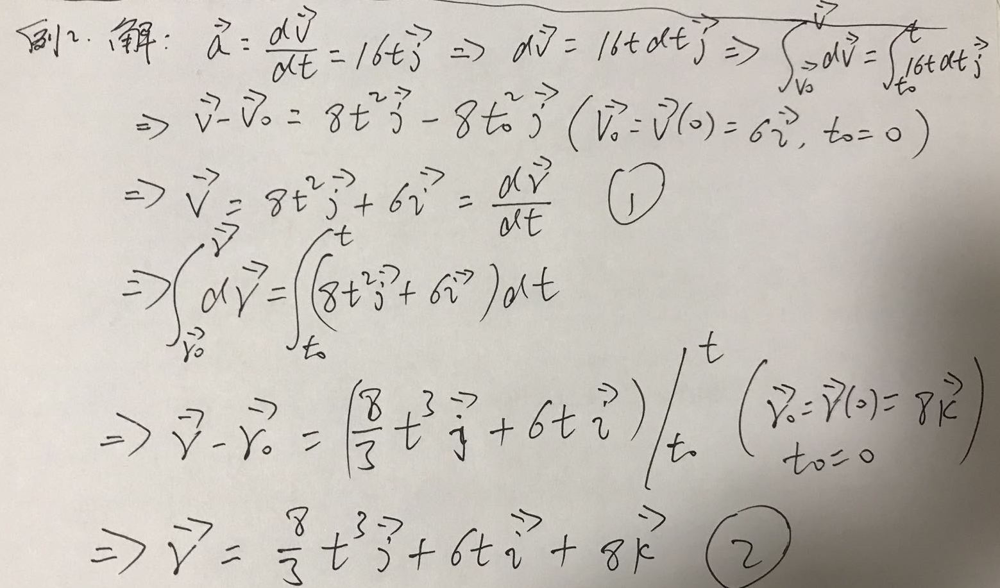
2. 第二类问题
初始条件
例2
已知
t =0 时
(积分问题)
求
和运动方程。
解
注意积分上下限的对应
代入初始条件
代入初始条件
Question: If acceleration , repeat above calculation.

Slide 25
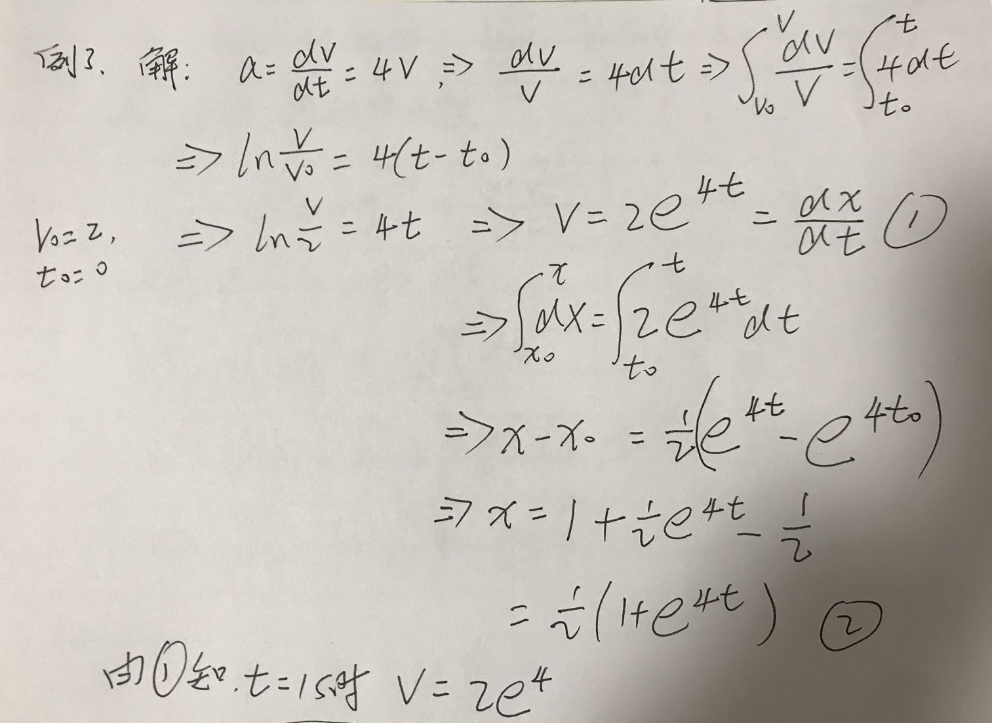

例3
一粒子沿 x 轴正向作直线运动, 其加速度为 a =4x (SI) (x 为位置坐标). 已知初始条件为 v₀ =2 m/s, x₀ =1 m.
求
粒子的运动方程 ，以及 t =1 s时粒子运动速度。
解
注意变量替换的重要性
Question: If acceleration , repeat above calculation.

